Slide 1
Baseball 서버 개발자용 어드민 명령
DummyClient를 이용한 서버 조작.
By icandoit

Slide 2
계정 생성

Slide 3
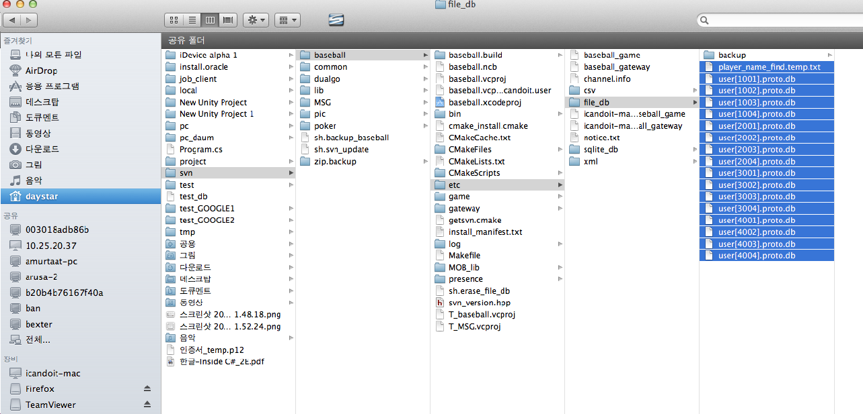
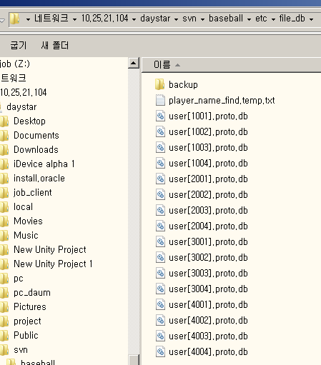
1 단계 : 기존 계정파일 삭제 (파일DB기준)
서버를 종료 시킨 후.
맥 or Linux : ~/svn/baseball/etc/file_db/의 모든파일 삭제.

Slide 4
파일DB삭제 팁.
윈도우 탐색기에서 접근가능합니다.
백훈님 서버접근 예.
\\10.25.20.39\svn\baseball\etc\file_db
해당 공유폴더 접근 계정
http://10.25.20.82:3000/boards/12/topics/297 참조
[ 이용운 ] ID : yongs IP : 10.25.20.37 PASS : 1111 팀뷰어 488911035
[ 명재훈 ] ID : gunny park IP : 10.25.20.104 PASS : 1111
[황인숙] ID : insuk IP : 10.25.20.139 PASS : 1111
[백훈] ID : hoonbaek IP : 10.25.20.39 PASS : 1111
[조욱래] ID : icandoit IP : 10.25.21.104 PASS: af

Slide 5
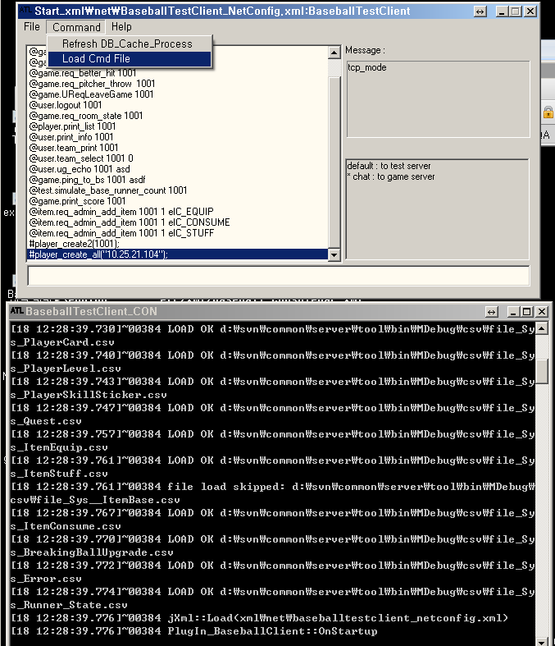
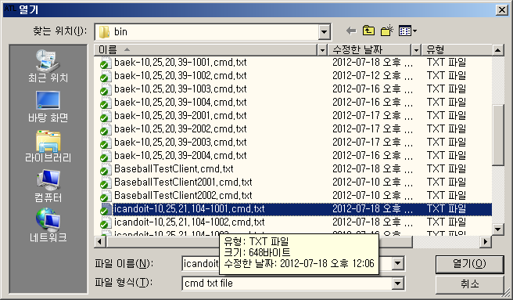
2 단계 : 더미 클라이언트 실행.
먼저 서버를 재기동!
실행 스크립트 로드.

Slide 6
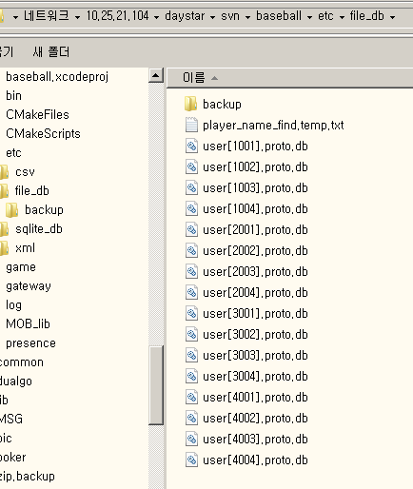
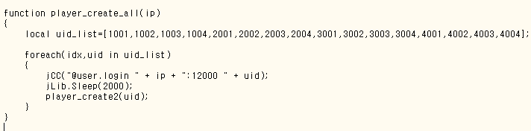
3단계 : 계정생성 스크립트실행.
#player_create_all("10.25.21.104");
해당 서버의 주소로 호출.
실행완료 후 폴더 확인.
생성되는 계정.
d:\svn\common\Server\Tool\bin\sq\sq_main.nut

